Slide 1
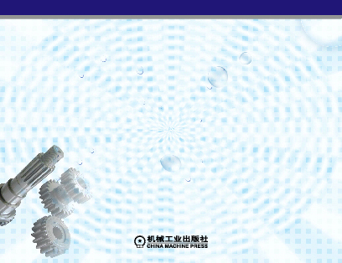
半导体制造工艺
张渊 主编

Slide 2
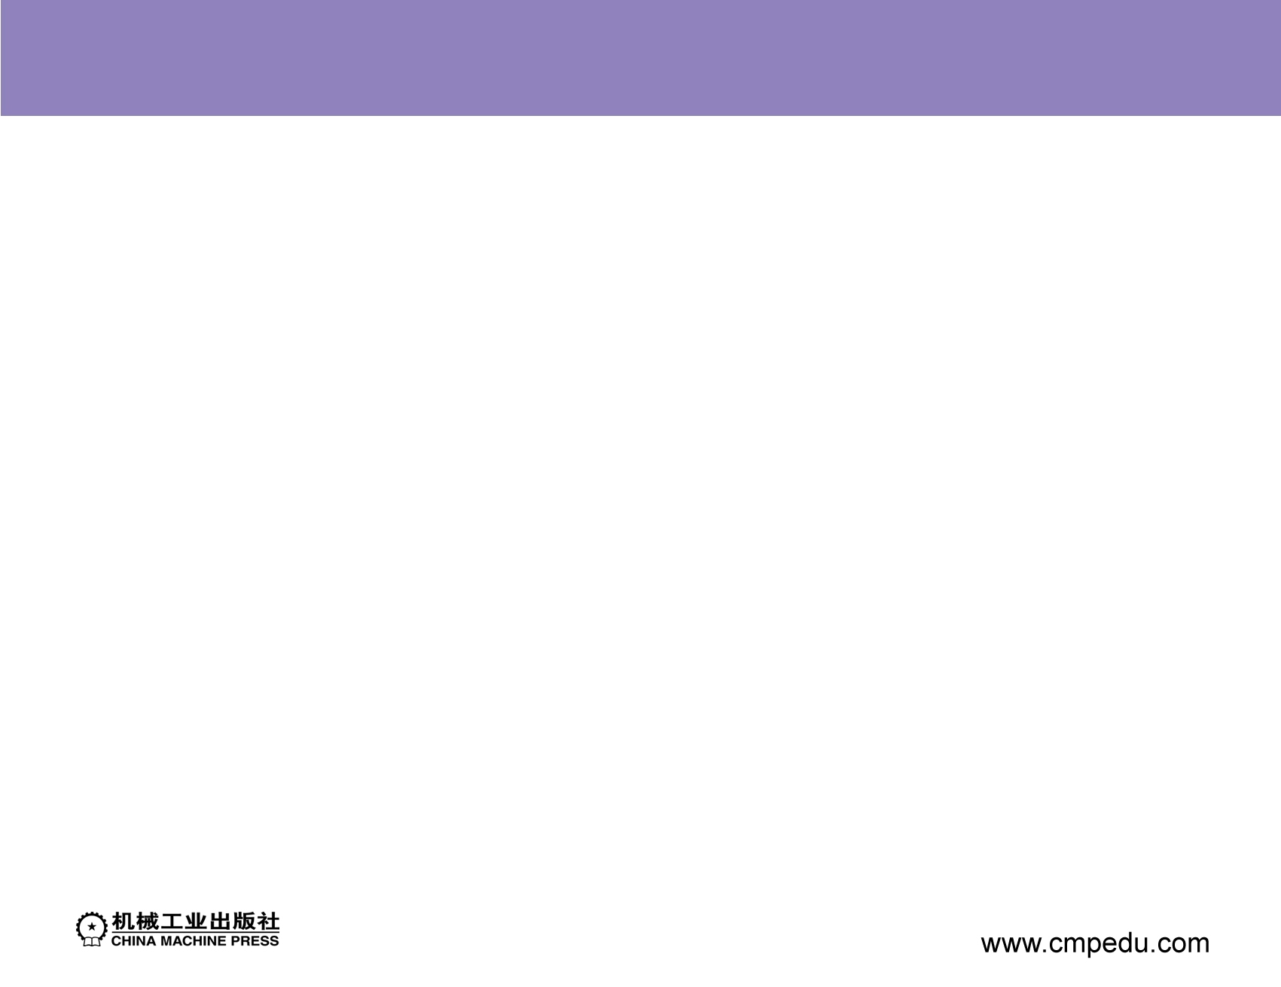

高职高专“十二五”电子信息类专业规划教材
半导体制造工艺
张渊 主编

Slide 3
第1章 绪 论

Slide 4
第1章 绪 论
1.1 引言
1.2 基本半导体元器件结构
1.3 半导体器件工艺的发展历史
1.4 集成电路制造阶段
1.5 半导体制造企业
1.6 基本的半导体材料
1.7 半导体制造中使用的化学品
1.8 芯片制造的生产环境

Slide 5
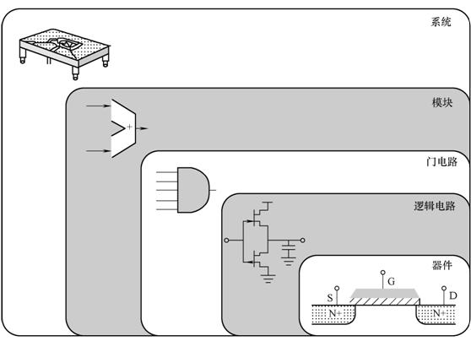
1.1 引言
图1-1 集成电路组成的抽象结构图

Slide 6
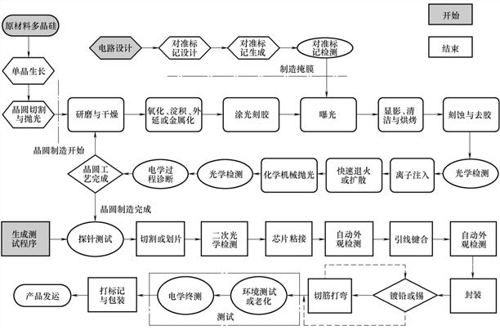
1.1 引言
图1-2 典型的半导体芯片的制造流程

Slide 7
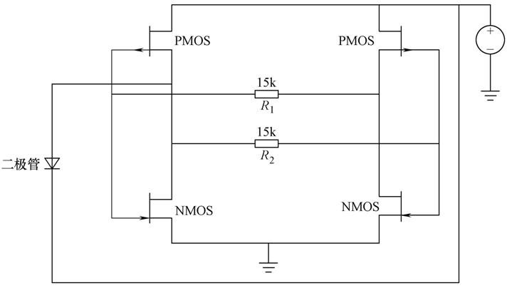
1.2 基本半导体元器件结构
图1-3 由二极管、MOS场效应晶体管和电阻组成的SRAM电路图

Slide 8
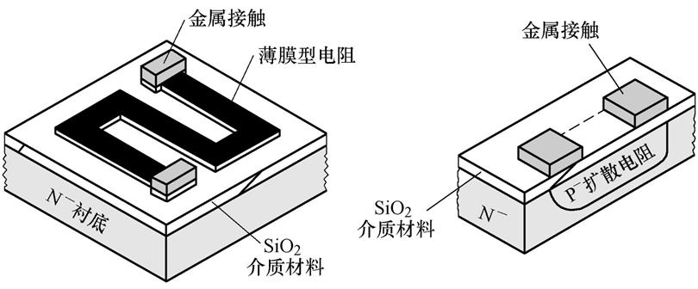
1.2 基本半导体元器件结构
1.2.1 无源元件结构
1. 集成电路电阻的结构
图1-4 集成电路中电阻的结构

Slide 9
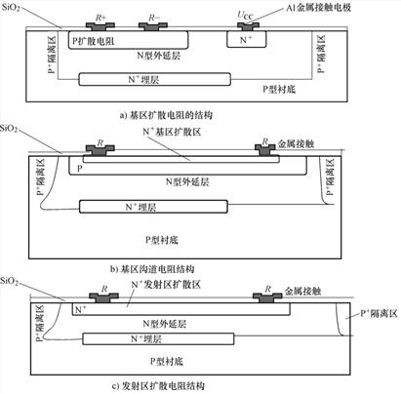
1.2 基本半导体元器件结构
图1-5 利用基区、发射区扩散形成电阻的结构

Slide 10
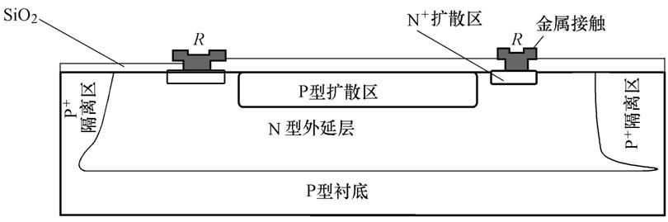
1.2 基本半导体元器件结构
图1-6 外延层电阻结构

Slide 11
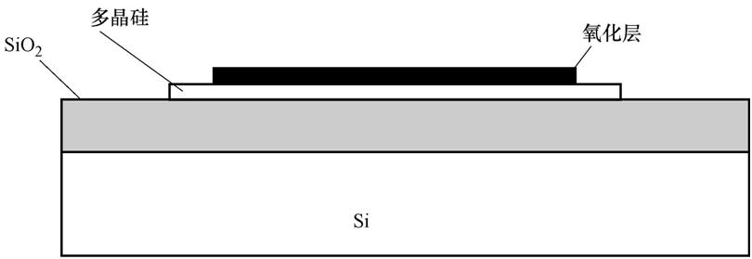
1.2 基本半导体元器件结构
图1-7 MOS集成电路中的多晶硅电阻

Slide 12
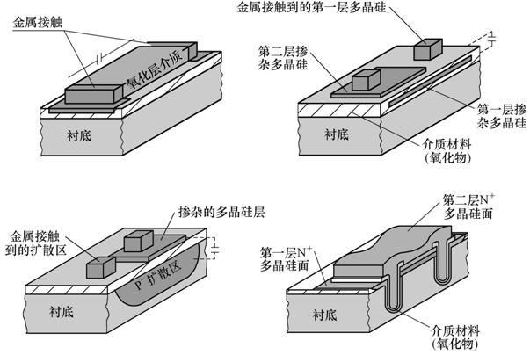
1.2 基本半导体元器件结构
2.集成电路电容结构
图1-8 集成电路中电容的结构

Slide 13
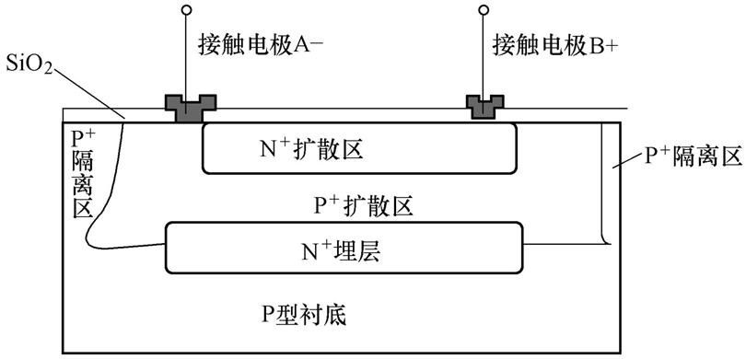
1.2 基本半导体元器件结构
图1-9 PN结电容结构

Slide 14
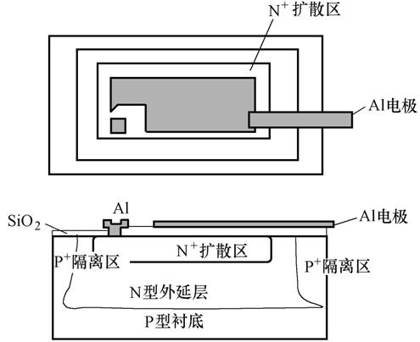
1.2 基本半导体元器件结构
图1-10 MOS场效应晶体管电容结构

Slide 15
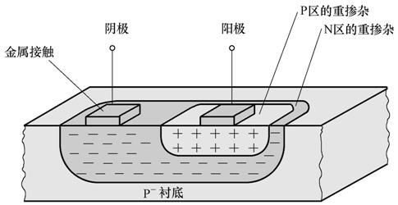
1.2 基本半导体元器件结构
1.2.2 有源器件结构
有源器件，如二极管和晶体管与无源元件在电子控制方式上有很大差别，可以用于控制电流方向，放大小的信号，构成复杂的电路。这些器件与电源相连时需要确定电极（+或-）。工作时利用了电子和空穴的流动。
1.二极管的结构
图1-11 集成电路中二极管的基本结构

Slide 16
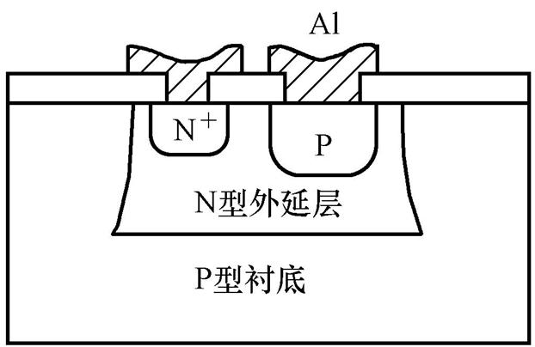
1.2 基本半导体元器件结构
图1-12 集成电路中二极管的结构

Slide 17
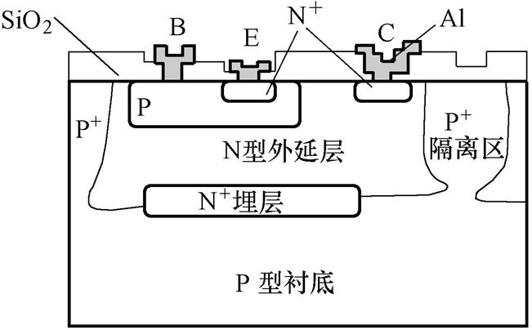
1.2 基本半导体元器件结构
2.晶体管的结构
图1-13 晶体管的基本结构

Slide 18
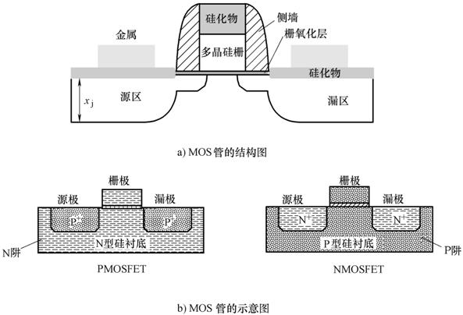
1.2 基本半导体元器件结构
3.场效应晶体管的结构
图1-14 MOS管的结构图和示意图

Slide 19
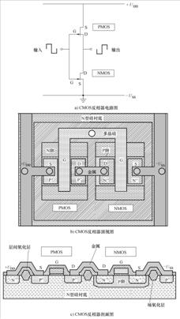
1.2 基本半导体元器件结构
4. CMOS结构
图1-15 CMOS反相器电路的电路图、顶视图和剖面图

Slide 20
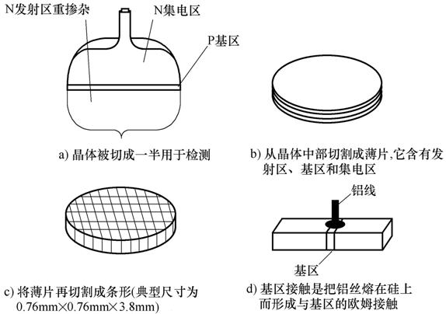
1.3 半导体器件工艺的发展历史
图1-16 生长型晶体管生长示意图

Slide 21
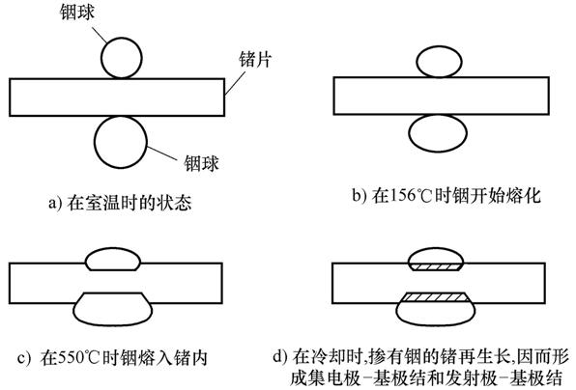
1.3 半导体器件工艺的发展历史
图1-17 合金结结型晶体管示意图

Slide 22
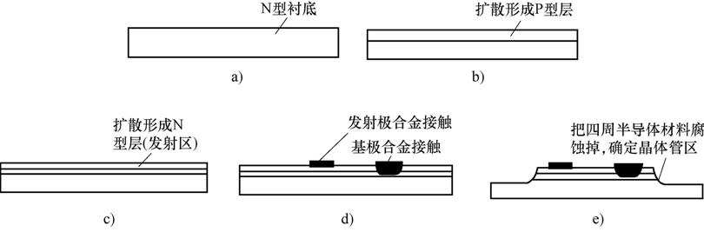
1.3 半导体器件工艺的发展历史
图1-18 台面型结型晶体管示意图

Slide 23
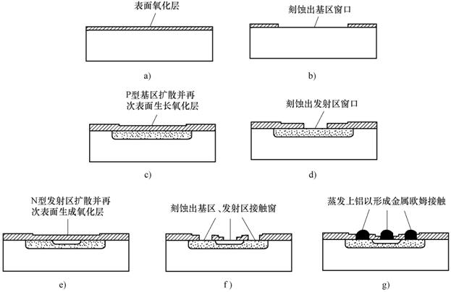
1.3 半导体器件工艺的发展历史
图1-19 硅平面结型晶体管示意图

Slide 24
1.4 集成电路制造阶段
1.4.1 集成电路制造的阶段划分
半导体集成电路制造一般包括以下几大部分：硅片（晶圆）的制备、掩膜版的制作、硅片的制造及元器件封装，如图1⁃20所示。值得一提的是半导体制造的各个部分并不是由一个工厂来完成的，而是由不同的工厂分别来完成，也就是说硅片制备有专门的制造企业，制备硅片的企业并不进行硅片的制造，它只为硅片制造厂提供硅片，而硅片制造厂从硅片制备厂买来所需要的硅片，进行硅片制造，而制造中所用到的掩膜版也由专门的生产企业来提供，硅片制造完成的芯片的封装也不由硅片制造企业完成，而是由封装企业来完成，这样做可以减少设备的维护费用。

Slide 25
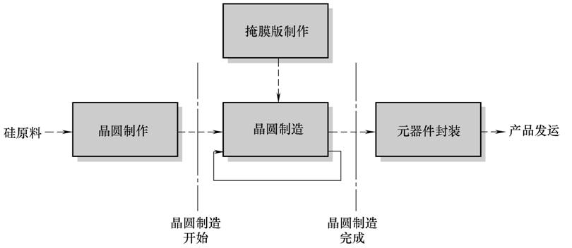
1.4 集成电路制造阶段
图1-20 半导体芯片的制造框图

Slide 26
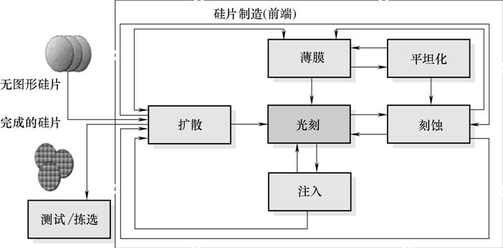
1.4 集成电路制造阶段
硅片制备 将硅从沙中提炼并纯化，形成半导体级的多晶硅。
芯片制造 硅片到达硅片制造厂，经过清洗、成膜(氧化、淀积)、光刻、刻蚀和掺杂(扩散、离子注入)等主要工艺之后，加工完成的硅片具有永久刻蚀在硅片上的完整的集成电路。
图1-21 半导体芯片制造的关键工艺

Slide 27
1.4 集成电路制造阶段
(3)掩膜版制作 掩膜版中包括构成芯片的各层图形结构，现在最常用的掩膜版技术是石英玻璃涂敷铬，在石英玻璃掩膜版表面的铬层上形成芯片各层结构图形。
(4)装配与封装 芯片制造完成后，封装之前芯片要经过测试/拣选进行单个芯片的电学测试，拣选出合格芯片和不合格芯片，并作出标识，合格芯片包装在保护壳体内。
(5)终测 为了确保芯片的功能，要对每个被封装的集成电路进行测试，以保证芯片的电学和环境特性参数满足要求，即保证发给用户的芯片是合格芯片。

Slide 28
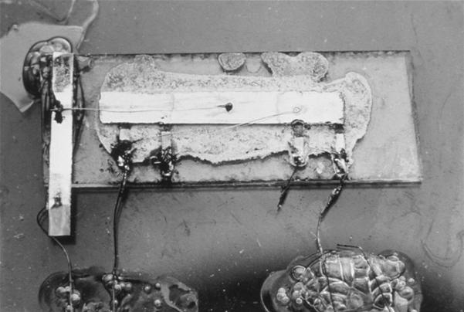
1.4 集成电路制造阶段
1.4.2 集成电路时代划分
图1-22 世界上第一块集成电路

Slide 29
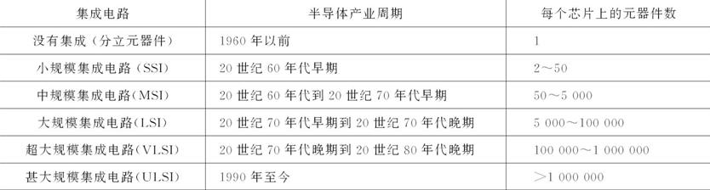
1.4 集成电路制造阶段
表1-1 集成电路时代划分

Slide 30
1.4 集成电路制造阶段
1.4.3 集成电路制造的发展趋势
电子器件中不论是电子管还是晶体管，一般都具有这样的特点：随着它们结构尺寸的缩小，将会使工作速度增加，使功耗降低，其结果是使速度提高与晶体管的尺寸缩小的同时，集成电路的性能将获得改善。同时，由于尺寸的减小，有可能容纳更多的元器件，从而通过提高集成度，扩大功能。就可靠性来考虑，随着集成规模的增大，使印制电路板上的焊点数减少，从而使每个元器件的故障率降低。
(1) 提高芯片的性能 芯片的性能一般包括两方面的内容，一是芯片的工作速度，二是芯片工作过程中的功耗。

Slide 31
1.4 集成电路制造阶段
表1-2 1μm以下产业的技术节点列表
(2)提高芯片的可靠性 芯片的可靠性主要指芯片寿命。
(3)降低芯片的成本 半导体芯片的价格一直持续下降。

Slide 32
1.5 半导体制造企业
(1)设计/制造企业 许多企业都集合了芯片设计和芯片制造，从芯片的前端设计到后端加工都在企业内部完成。
(2)代工企业 在芯片制造业中，有一类特殊的企业，专门为其他芯片设计企业制造芯片，这类企业称为晶圆代工厂。

Slide 33
1.6 基本的半导体材料
1.6.1 硅——最常见的半导体材料
20世纪50年代初期以前，锗是半导体工业应用得最普遍的材料之一，但因为其禁带宽度较小（仅为0．66eV），使得锗半导体的工作温度仅能达到90℃（因为在高温时，漏电流相当高）。锗的另一个严重缺点是无法在其表面形成一稳定的且对掺杂杂质呈钝化性的氧化层，如二氧化锗（GeO₂）为水溶性，且会在800℃左右的温度自然分解。相比而言，硅的禁带宽度较大（1．12eV），硅半导体的工作温度可以高达200℃。硅片表面可以氧化出稳定且对掺杂杂质有极好阻挡作用的氧化层（SiO₂），这个特性使得硅在半导体的应用上远优于锗，因为氧化层可以被用在基本的集成电路结构中。

Slide 34
1.6 基本的半导体材料
1980年以后半导体界曾对GaAs的应用产生极高的期待，这是因为GaAs具有更高的电子迁移率，而且具有直接禁带宽度，但因为高品质及大尺寸的GaAs不易获得，所以终究无法取代硅单晶材料在半导体业的地位。
(1)硅的丰裕度 硅是地球上第二丰富的元素，占到地壳成分的25%，经合理加工，硅能够提纯到半导体制造所需的足够高的纯度，而消耗的成本比较低。
(2)更高的熔化温度允许更宽的工艺容限 硅的熔点是1412℃，远高于锗937℃的熔点，更高的熔点使得硅可以承受高温工艺。
(3)更宽的工作温度范围 用硅制造的半导体器件可以工作在比锗制造的半导体器件更宽的温度范围，增加了半导体器件的应用范围和可靠性。

Slide 35
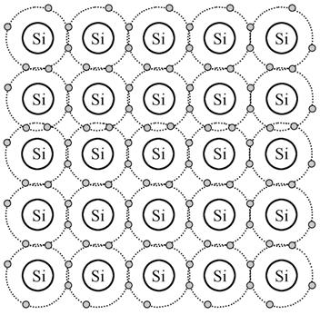
1.6 基本的半导体材料
(4)氧化硅的自然生成 硅表面有能够自然生长氧化硅(SiO₂)的能力，SiO₂是一种高质量、稳定的电绝缘材料，而且能充当优质的化学阻挡层以保护硅不受外部沾污。
图1-23 纯硅的Si原子共价键示意图

Slide 36
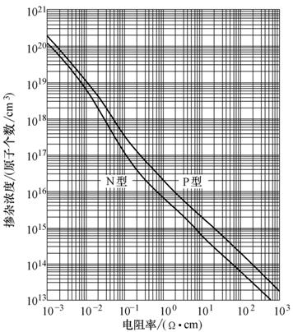
1.6 基本的半导体材料
图1-24 硅的电阻率随掺杂浓度的变化

Slide 37
1.6 基本的半导体材料
1.6.2 半导体级硅
对用来做芯片的硅片要求有很高的纯度，还要求其原子级的微缺陷减小到最小，这些缺陷对半导体性能是非常有害的，还要求硅片具有想要的晶向、适量的掺杂浓度。用来做芯片的纯硅被称为半导体级硅，是从天然硅中提炼出的多晶硅。多晶硅经过拉单晶制成单晶硅，芯片就是制作在这种很高纯度并具有一定的掺杂浓度和一定的晶向的单晶硅硅片上。

Slide 38
1.6 基本的半导体材料
1.6.3 单晶硅生长
半导体级硅是多晶硅，半导体芯片加工需要纯净的单晶硅结构，这是因为单晶硅具有重复的晶胞结构，能够提供制作工艺和器件性能所要求的电学和机械性能。晶体缺陷就是在重复排列的晶胞结构中出现的任何中断。晶体缺陷会影响半导体的电学性能，包括二氧化硅介质击穿和产生漏电流等。随着器件尺寸的缩小，更多的晶体管集成在一块芯片上，缺陷出现在芯片敏感区域的可能性就会增加，这样就会使IC器件的成品率受到影响。要将多晶硅转换成单晶硅有两种技术，它们是直拉法即Czochralski(CZ)法和区熔法。
(1)直拉法 直拉法生长单晶硅是将熔化了的半导体级多晶硅变成有正确晶向并被掺杂成N型或P型的固体硅锭。

Slide 39
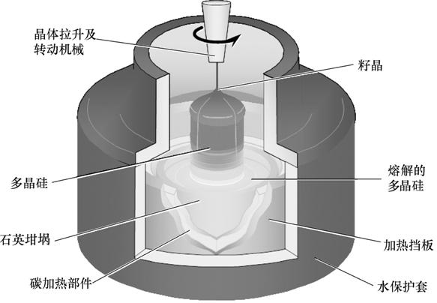
1.6 基本的半导体材料
图1-25 CZ法拉单晶炉示意图

Slide 40
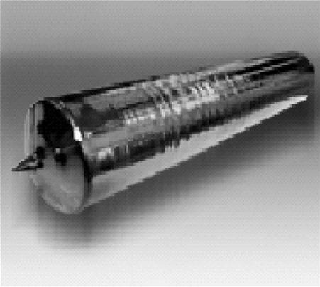
1.6 基本的半导体材料
图1-26 用CZ法生长的硅锭

Slide 41
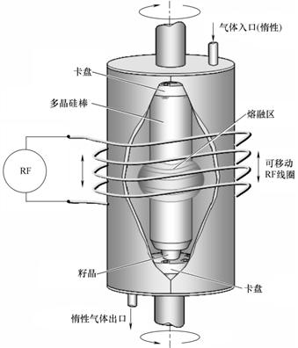
1.6 基本的半导体材料
(2)区熔法 区熔法是另一种单晶生长方法，它所生产的单晶硅中含氧量非常少，能生产目前为止最纯的单晶硅。
图1-27 区熔法单晶生长设备示意图

Slide 42
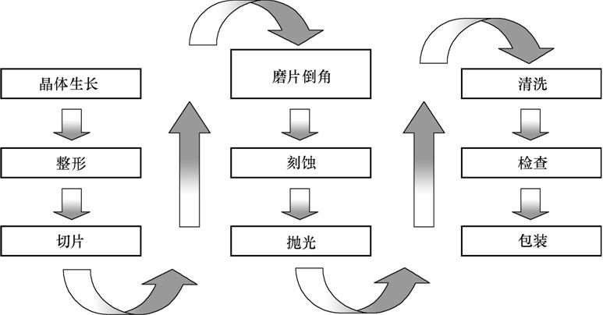
1.6 基本的半导体材料
图1-28 硅片加工制备的基本流程

Slide 43
1.6 基本的半导体材料
1.6.4 其他半导体材料
集成电路的关键性能指标是速度。无线和高速数字通信、空间应用和汽车工业的消费市场，正孕育着特殊的半导体市场。市场对集成电路性能的要求超越了硅半导体产品的承受能力，这就推动了其他半导体材料的发展。

Slide 44
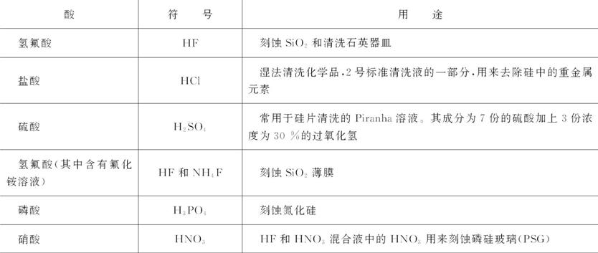
1.7 半导体制造中使用的化学品
1.液态化学品的主要特征及其输送
表1-3 半导体制造过程中常用的酸

Slide 45
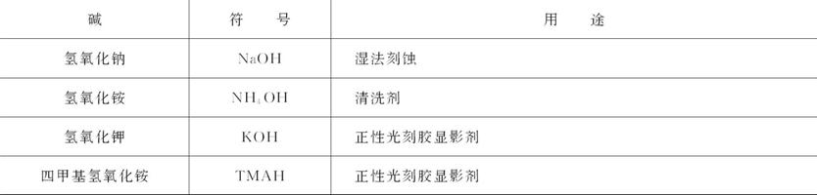
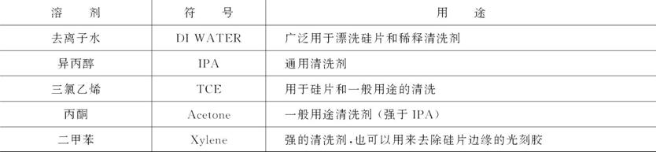
1.7 半导体制造中使用的化学品
表1-4 半导体制造过程中常用的碱
表1-5 半导体制造过程中常用的溶剂

Slide 46
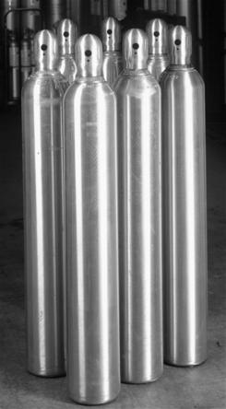
1.7 半导体制造中使用的化学品
2.气态化学品的主要特征及其输送
图1-29 特种气体钢瓶

Slide 47
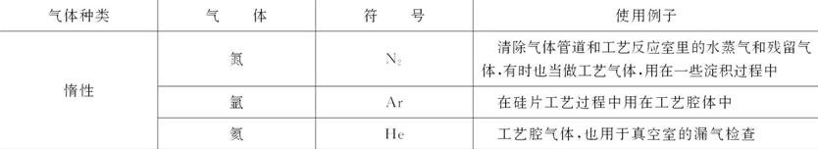
1.7 半导体制造中使用的化学品
表1-6 半导体制造中常用的通用气体

Slide 48
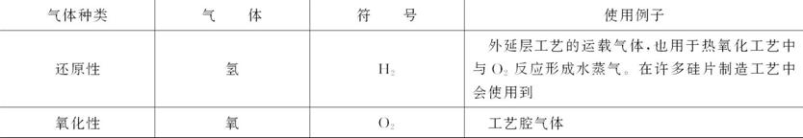
1.7 半导体制造中使用的化学品
表1-6 半导体制造中常用的通用气体

Slide 49
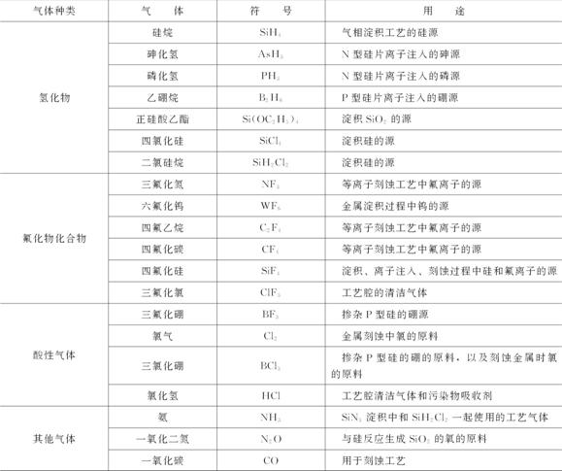
1.7 半导体制造中使用的化学品
表1-7 半导体制造中常用的特种气体

Slide 50
1.7 半导体制造中使用的化学品
3.等离子体
等离子体，又叫做电浆，是被电离后的气体，即以离子态形式存在的气体(正离子和电子组成的混合物 )。它广泛存在于宇宙中，常被视为是除去固、液、气之外，物质存在的第四态。在自然界里，火焰、闪电、太阳等都是等离子体。等离子体有以下两个特点：①等离子体呈现出高度不稳定态，有很强的化学活性。等离子体辅助CVD就是利用了这个特点。 ②等离子体是一种很好的导电体，利用经过设计的磁场可以捕捉、移动和加速等离子体。这两个特点在后面的工艺中得到很好的利用。等离子体的产生方法有辉光放电 、射频放电和电晕放电等。

Slide 51
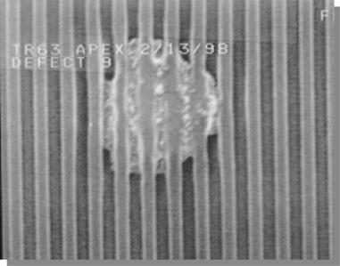
1.8 芯片制造的生产环境
1.8.1 净化间沾污类型
净化间沾污类型可以分为5大类：颗粒、金属杂质、有机物沾污、自然氧化层和静电释放。
1.颗粒
图1-30 颗粒引起的缺陷

Slide 52
1.8 芯片制造的生产环境
2.金属杂质
3.有机物沾污
4.自然氧化层
5.静电释放
1.8.2 污染源与控制
应严格控制硅片加工生产厂房里的各种沾污，以减小对芯片的危害。作为硅片生产厂房的净化间其主要污染源有这几种：空气、人、厂房、水、工艺用化学品、工艺气体和生产设备。
1.空气

Slide 53
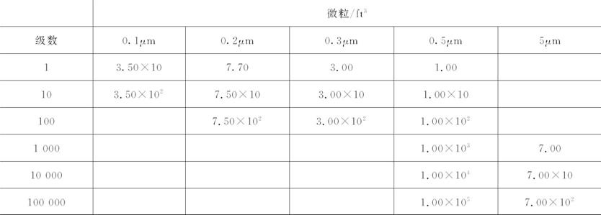
1.8 芯片制造的生产环境
表1-8 美国标准209E中各净化间级别对空气悬浮颗粒的限制

Slide 54
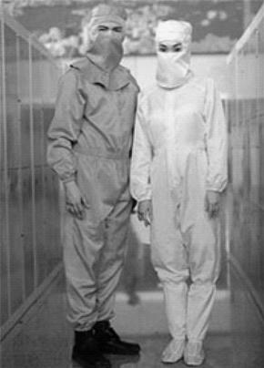
1.8 芯片制造的生产环境
图1-31 穿超净工作服的工作人员
2.人

Slide 55
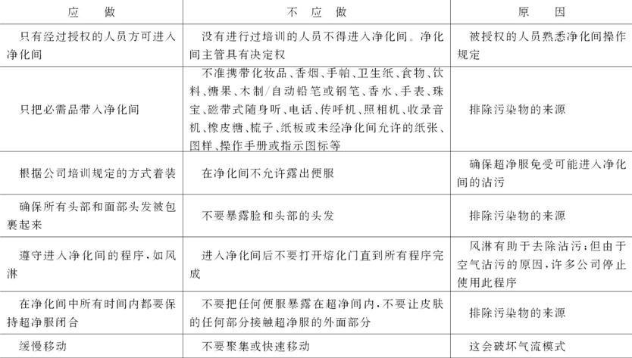
1.8 芯片制造的生产环境
表1-9 操作间操作规程

Slide 56
1.8 芯片制造的生产环境
3.厂房
4.水
5.工艺用化学品
6.工艺气体
7.生产设备

